Slide 1


Disciplina y Administración de Conflictos
Fabrizio Marcillo Morla MBA
barcillo@gmail.com
(593-9) 4194239

Slide 2

Fabrizio Marcillo Morla
Guayaquil, 1966.
BSc. Acuicultura. (ESPOL 1991).
Magister en Administración de Empresas. (ESPOL, 1996).
Profesor ESPOL desde el 2001.
20 años experiencia profesional:
  Producción.
  Administración.
  Finanzas.
  Investigación.
  Consultorías.
Otras Publicaciones del mismo autor en Repositorio ESPOL

Slide 3
Conflicto
Toda organizacion diferencia opinion, lleva a conflicto.
Puede llevarse como fuerza positiva o negativa: dirección no esforzarse desaparezca, eliminar los que afecten negativamente.
Problema no es conflicto, sino forma de manejarlo y tomar decisiones.
Lideres gerenciales tienen arte dirigir organización para lograr objetivos, deben adquirir habilidad negociar con partes involucradas, autocontrolarse y solucionar causas situaciones conflicto.

Slide 4
Tipos de Conflicto (+/-)
Conflicto Positivo:
  Fin incrementar niveles efectividad dentro empresa.
  Resultado: Desarrolla inteligencia de negocios y emocional.
  Se presenta como confrontación entre grupos que resulta favorable para rendimiento organización.
  Común en departamentos atención cliente para ser más eficaz en la prestación del servicio.
  Si no se produjeran conflictos de este tipo, habría pocos motivos para introducir cambios. ".

Slide 5
Tipos de Conflicto (+/-)
Conflicto Perjudicial.
  Contrario anterior, confrontación o interacción entre grupos que perjudica a organización o impide que ésta alcance sus objetivos.
  Gerencia enmarcar esfuerzos para ayudar a solucion.
  Ejemplo en departamento hay desconocimiento funciones o usurpación de las mismas, en el momento de los resultados los mismos no serán iguales a los esperados debido a que este hecho produce desmotivación, rivalidad y posiciones encontradas.

Slide 6
Tipos de Conflicto
Beneficioso puede transformar en perjudicial:
  Casi imposible identificar momento que estos sucede.
Nivel exacto tensiones y conflictos: grupo avanza forma saludable y positiva hacia objetivos.
  Dependiente de grupo y momento.
  Puede producir efectos, según tipo conflicto y forma de manejarlo.
  Nivel demasiado escaso: puede afectar rendimiento organización: difícil realizar innovaciones y problemas adaptarse a cambios.
  Nivel demasiado elevado: caos puede poner en peligro la supervivencia de la organización. Aunque esto dependerá del tipo de líder y la madurez que posea para lograr minimizar el peligro de perder el rumbo hacia el éxito y desviar los recursos.

Slide 7
Conflictos
Desacuerdo entre 2 o mas individuos o grupos, que surge por compartir recursos escasos o actividades trabajo, o por tener distinta posicion, meta, valores o percepcion. Miembros en desacuerdo tratan hacer prevalecer su punto de vista.
Tipos:
  Interno del individuo.
  Entre individuos.
  Entre individuos y grupos.
  Entre grupos de misma organizacion.
  Entre organizaciones.

Slide 8
Conflictos
Alguno metodos no tratan deresolverlo sino “manejarlo”.
Eludirlo, huir o racionalizarlo formas mas comunes.
Se puede concluir que evirtar conflcito es mejor que pelear por niñerias.
Saber si esto es valido o racionalizaciones egoistas es dificil.
Si huida no es posible o deseada:
  Dominio
  Recurso jerarquico
  Negociación

Slide 9
Medios Solucionar Conflictos
Dominio:
  Dominio individual.
  Dominio por coalicion.
  Dominio por mayoria (democracia).
Recurso jerarquico:
  Apelacion a Dios o a azar.
  Apelacion autoridad puesto (Adm judicial burocratica).
Negociacion:
  Explicita o implicita.
  Distributiva o integrativa.

Slide 10
Dominio
Dominio Individual:
  Herir a la otra parte sin salir lastimado.
  Mmas fuerte o agresivo gana y perdedor acepta derrota y se retira a competir con rivales mas debiles o se queda aceptando victoria del otro y dando simbolo.
  Herida real puede ser remplazada por simbolica.
Dominio por coalicion:
  Dos o mas personas pueden generar sinergia.
  Ninguna orrganizacion puede funcionar sin coalicion que consolide poder sobre figura central.
Dominio de la mayoria:
  “Democracia”.
  Mayoria gana, minoria retira o marcha con todos.
  Minoria tiene poco poder y se ignora.

Slide 11
Preferencia por Dominio
Estudios indican preferencia por dominio:
Intento por alcanzar consenso por votacion informal y esperar no conflicto. Opinion de mayoria igaul influye.
Grupo responde a individuo dominante o pequeña coalicion: Demostracion de estatus o certeza aparente.
Sin estatus y certeza: votación formal.
Sin mayoria, acepta coalicion plural o abandona conflicto.

Slide 12
Recurso a la Jerarquia
Apelacion a fuerza superior (Dios o azar):
  Dios lo manda.
  Cartas, tripas, dados.
Administracion Judicial burocratica:
  Si no hay fe en anterior, se da a persona con autoridad poder de resolver conflicto.
  Jueces, jefes, padres, autoridades tienen autoridad y responsabilidad de tomar decisiones dificiles o impopulares.

Slide 13
Negociacion
A veces dificl de diferenciar de dominio.
Resultado depende de equilibrio de poder entre partes.
Persuadir a otra persona a estar de acuerdo con con mis terminos.
Poder de negociacion del otro es mi costo de estar en desacuerdo con el, en proporcion a mi costo de estar de acuerdo con el.
Mide grado de persuacion de aceptar lo que propone.
Explicita o implicita.
Distributiva:
  Repartir pastel. Suma = 0.
  Habilidad y poder de dañar a otro sin romper la relacion.
Integrativa:
  Buscar un pastel mas grande. Suma > 0.
  Convertirlo de Negociacion en solucion de prolema.
  Muy raro. Dificil mantener separadas las 2 cosas.

Slide 14
Roles Gerente en Solucion Conflicto
Absorcion personal de tension.
  Lineas comunicacion muchos sentidos.
  Comportamiento estable y consistente, especialemente bajo tension.
Resoucion judicial burocratica.
  Por autoridad formal.
  Muy tentadora, usar con discrecion.

Slide 15
Roles Gerente en Solucion Conflicto
Reestructuracion sistema evitar conflicto.
  Esquemas generadores tension:Interacciones unidireccionales o impredecibles, intermitentes o inadecuadas.
  Varios esquemas:
    Separar y amortiguar. Reducir dependencia recursos comunes o reglas firmes para distribucion. O usar vinculo deschable (representante prensa).
  Unificar flujo trabajo:
    Mucha tension viene violar “autoridad = responsabilidad”.
    Talvez no puede controlar todo, pero puede hacer unidades mas logicas y completas con mayor control.
  Modificar demandas de rol:
    Simplificar demandas eliminando elementos conflictivos.
    Segregar roles entre distintas personas.

Slide 16
Roles Gerente en Solucion Conflicto
Uso confrontacion (organiz. matricial):
  Facilita reconocimiento y conciliacion de conflicto en vez de aligerarlo.
  Conflicto inevitable: crear ambiente expresar ideas y no ajustarse a moda.
  Conflicto se exprese siguiendo reglas.
  Estructura que comparte recursos.
  Amiguedad en roles: centro de conflicto potencial.
  Conflicto abierto menos dañino que encubierto.
  Si trabajan activamente en reconciliarlo tension alta, pero satisfaccion mayor. Tension por ambiguedad no daña desmpeño.

Slide 17
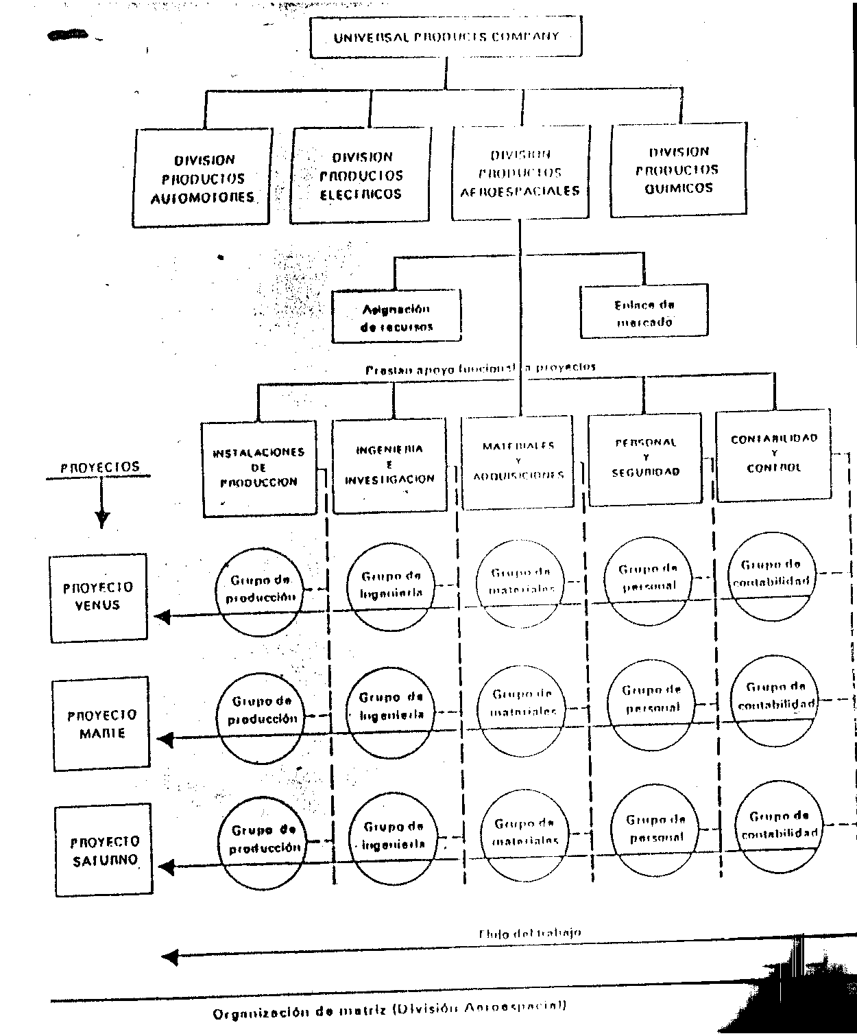
Organizacion Matricial

Slide 18
Roles Gerente en Solucion Conflicto
Introduccion objetivos trascendentes:
  Buscar elementos comunes no divergentes.
  Metas superiores impulsoras y atractivas para miembros de grupos en conflicto.
  Enemigo comun, guerra, depresion, barco hundiendo, etc.
Llevar conflicto a nivel superior:
  Solucion no a nivel de contendientes ni de gerente sino mas alto.
  Hasta mientras abandonar lucha y ponerse a trabajar.
  Peligrosamente parecido a pasar problema, pero si tiene exito puede reforzar influencia.
  Usar con cuidado.

Slide 19
Roles Gerente en Solucion Conflicto
Facilitar negociacion:
  Debido a complejidad, gerencia debe guiarla.
  Mediacion o conciliacion:
    No decide, detiene espiral, elimina rendicion como demanda o alentando a reconocer daño a otro, promover comunicacion.
    Confronte, invite a diferencias.
    Escuche con comprension y no evaluacion.
    Aclare naturaleza de asunto.
    Reconozca y acepte sentimientos.
    Sugiera procedimiento para resolver diferencias.
    Enfrente amenazas contra convenio razonable.
    Sincronizar negociacion.
  Enfoques reduccion tension:
    Negociacion por miembros del grupo.
    Intercambio de personas.
    Referir conflicto a jueces.
    Metas comunes con paneles cruzados.
    Terapia intergrupo.

Slide 20
Como Reprender Empleados
Aprender a hacer esto: Siempre es necesario corregir errores mejorar desempeño.
Forma de hacerlo parte importante del liderazgo.
Cuidar:Lo que se dice y como se lo dice.
Poder llamar atención sin afectar clima de trabajo.
Reprimenda “toca” cliente interno, no sólo momento ingrato, sino riesgoso. Pero, es oportunidad resolver problema:
Empleado atribuya personalidad jefe motivos reprimenda.
Entendido como aprendizaje, toque de atención con proyección a un futuro de cambio y crecimiento.
En toda organización existe un intangible llamado clima, es la atmósfera de trabajo que refleja la moral y el espíritu de equipo y el sentido de cooperación.
  Llamar la atención sin romper el clima es todo un desafío, pero es un desafío posible.

Slide 21
Confrontación
Confrontación ≠ avasallar.
Se confronta a una persona para corregir y cambie no para que se desahogue el jefe.
Pasos para corregir:
  Señalar en concreto que se ha hecho mal.
  Señalar en concreto como quiero que se haga.
  Contar con la capacidad del subordinado.
    Esto corresponde a que puede cambiar y hacerlo bien, sino puede ¿para que lo corrijo?
Hay que ser como un entrenador: corregir, indicar como mejorar malo y alabar lo bueno.

Slide 22
Llamar Atencion sin Romper Clima
Piense qué es lo que desea señalar:
  Actitud empleado hacia tarea: persona no aportando a organización lo que necesita de ella: pregúntese si empleado realmente conocía qué se esperaba de su función y conducta, revise constancias que pueda tener al respecto, como manuales, contratos, etc.
  Sobre resultados obtenidos: analizar causas y aportar soluciones. Evalúe instancia individual, pero no pierda de vista la instancia del trabajo en equipo que llevó a esa situación.
Escuche:
  Signo respeto escuchar versión empleado. Hágalo para implicarlo en análisis situación y búsqueda soluciones que él deberá aplicar.
Cuide los detalles:
  Hable en privado. Cuidado en modo de decirlo: palabras conciliadoras y positivas. Evite interrupciones. Su gesto marcará el estilo diálogo, no confunda seriedad con mala cara.
  Ataque los problemas, no a la gente.
El motivo:
  Precise motivo de charla desde inicio, sea objetivo, no personal, de este modo tendrá más chances de lograr una reacción positiva.

Slide 23
Llamar Atencion sin Romper Clima
No se confunda y no confundira:
  Recuerde su intención no es valorar a persona, sino analizar hechos y/o actitudes hacia tarea a resolverse inmediatamente.
Dar una reprimenda no es aniquilar:
  Su intención es lograr solución. Actuar con sentido educativo: orientar, guiar, aportar sugerencias sobre procesos para mejorar.
  Si empleado observa que esa es su intención, podrá comprender situación y será primer paso para tener su apoyo y compromiso.
Justicia:
  Sea equitativo y justo. Antes llamarle atención a empleado, evalúe si es realmente el único que necesita un llamado de atención.
Reconocimiento esperado.
  Ud. Sugiere estrategias solución y espera compromiso. Cuando se produzca el cambio deseado reconózcalo.
  Reconocer empleado que enmendó su error, hará bien al empleado y a todo el equipo todo (¿o usted creía que ellos no se habían enterado de nada?) Y, por supuesto, le hará mucho bien a usted: quién tomó decisión de llamar la atención y qué esperaba de esa decisión.

